Slide 1
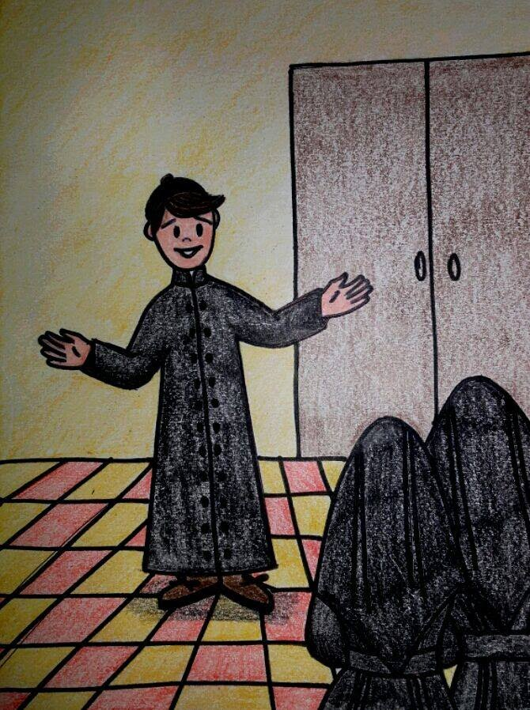
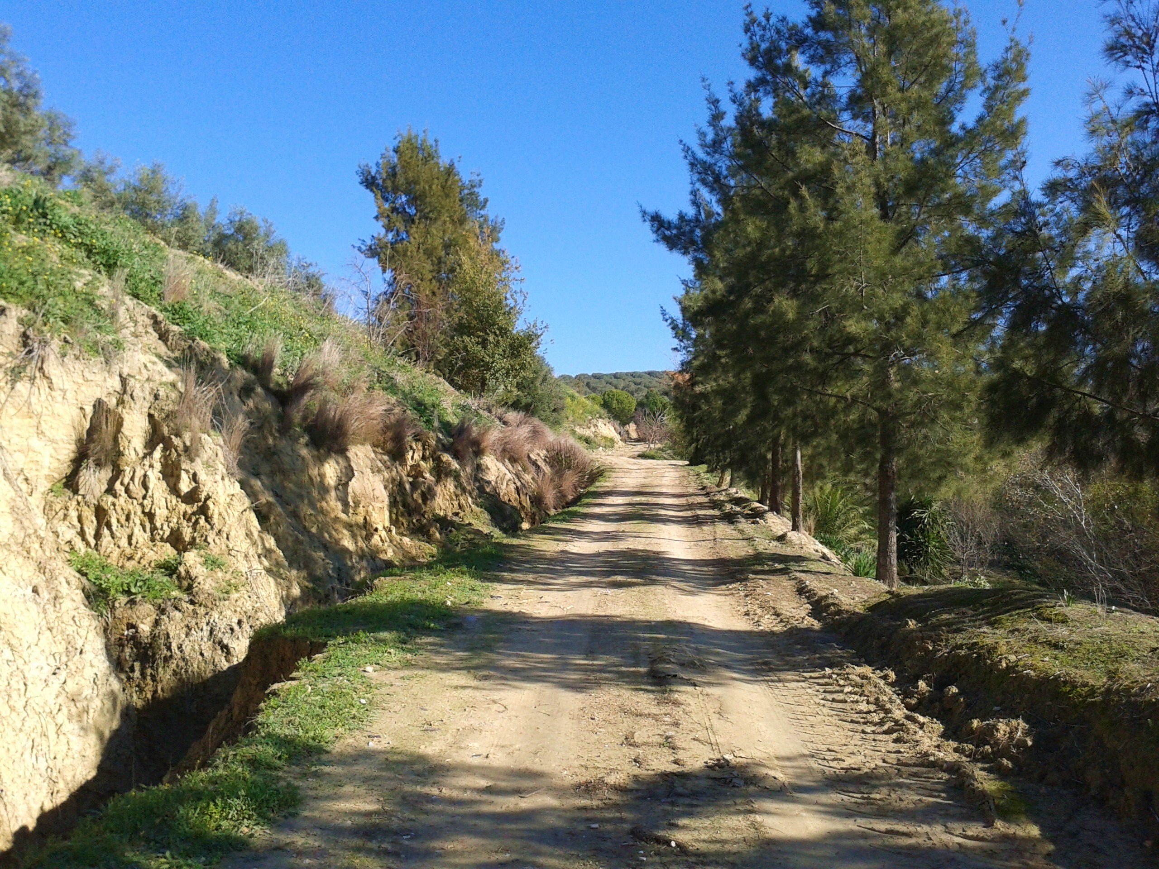
SERIE SEMILLAS DE HOSPITALIDAD PRESENTA VEREDERO – VEREDAS HBonalica

Slide 3
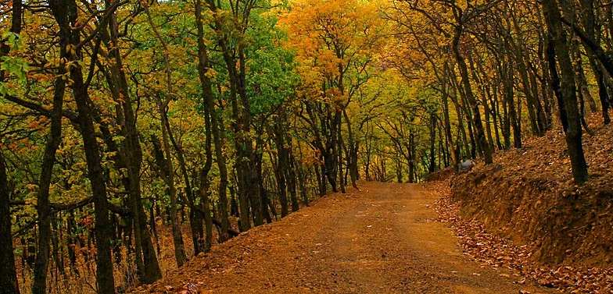
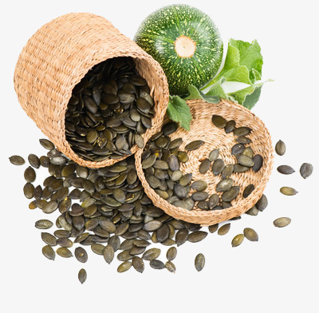
Veredas
Veredas… y…más veredas.
Peregrino, limosnero,
En mi morral, semillas

Slide 4
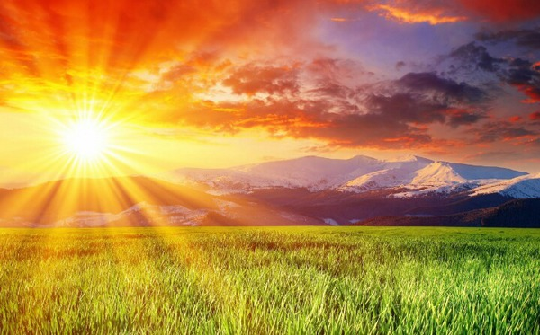
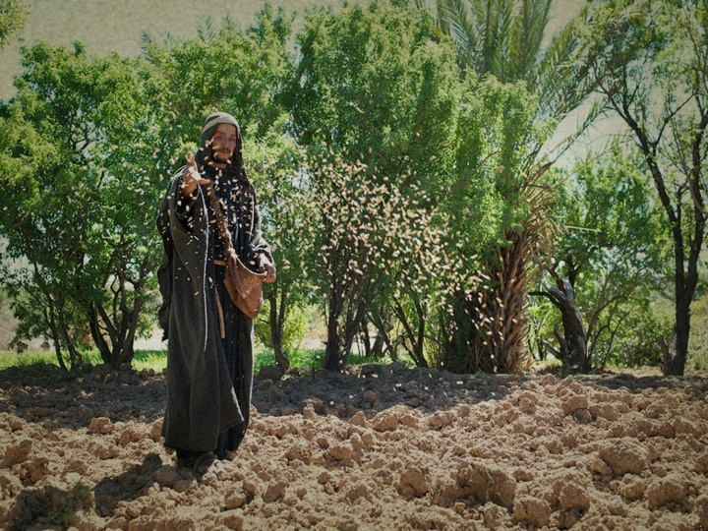
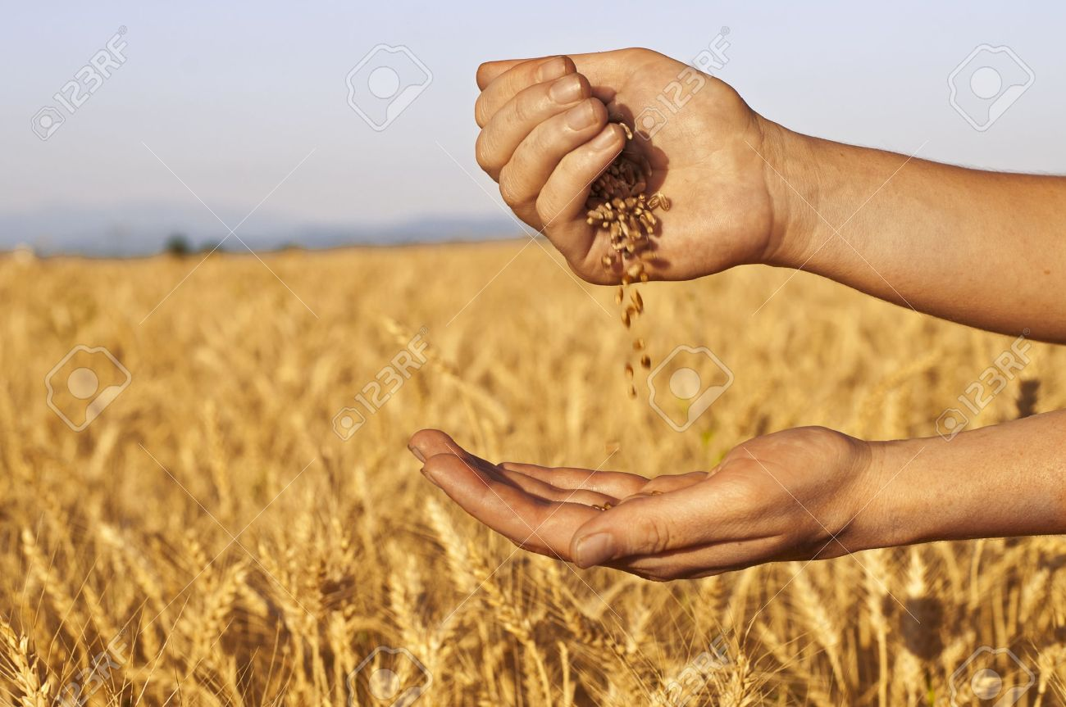
Veredas… y…más veredas.
Frutos de hospitalidad,
Semillas esparcidas por todos los caminos.

Slide 5
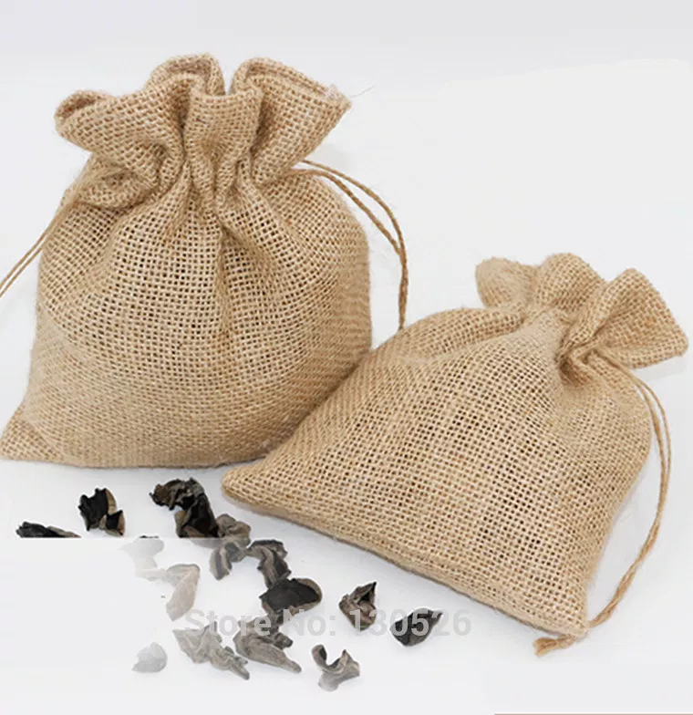
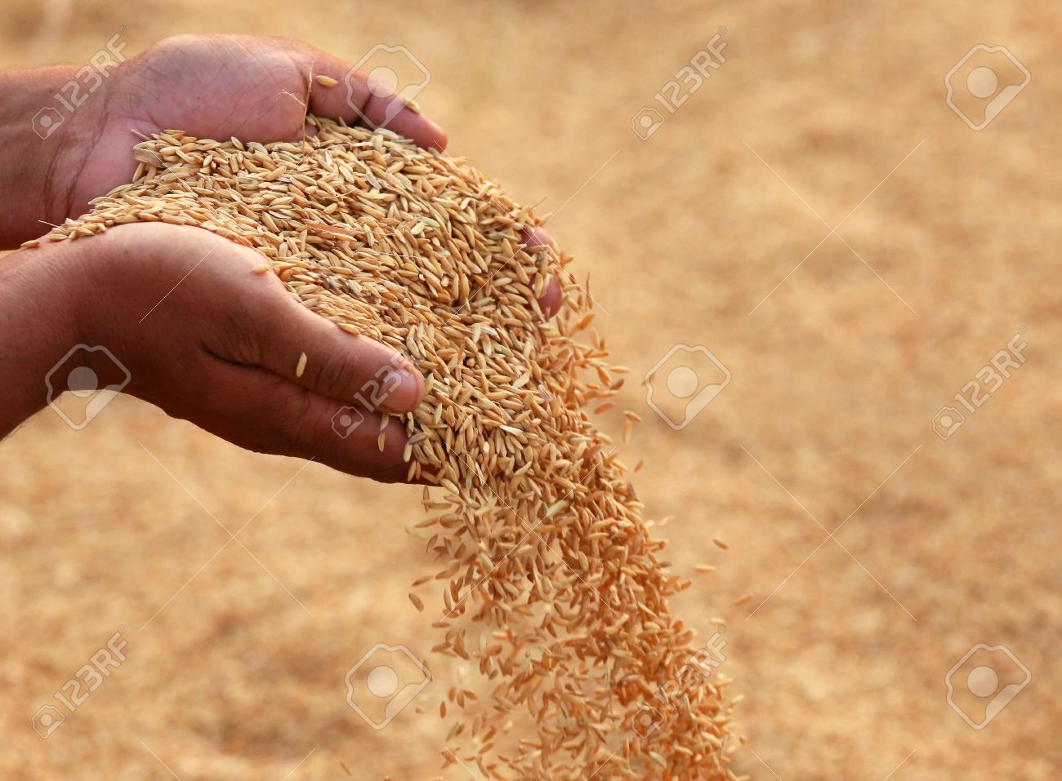
Veredas, veredero,
Mochilas cargadas…
Manos generosas, dan y dan y nunca vacías están.

Slide 6
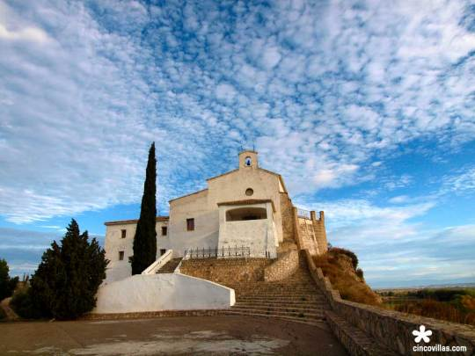
Los silos de granos
En el Salz…
Cosechados en la fuente de Gracia divina.

Slide 7
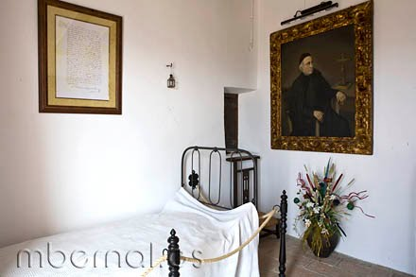
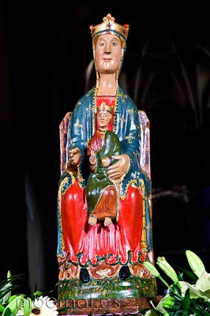
Veredero, veredero…
Dime ¿dónde descansas?
En el Salz, junto a mi Señora del Sauce.

Slide 8
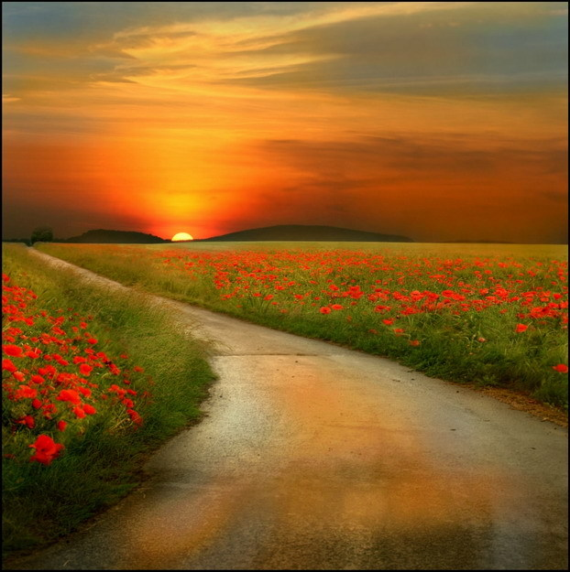
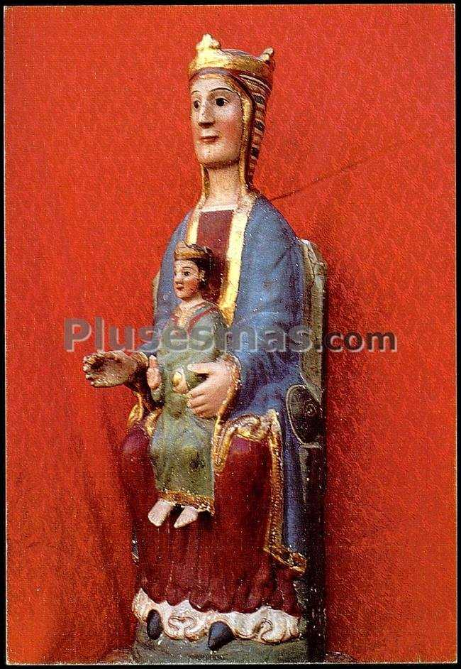
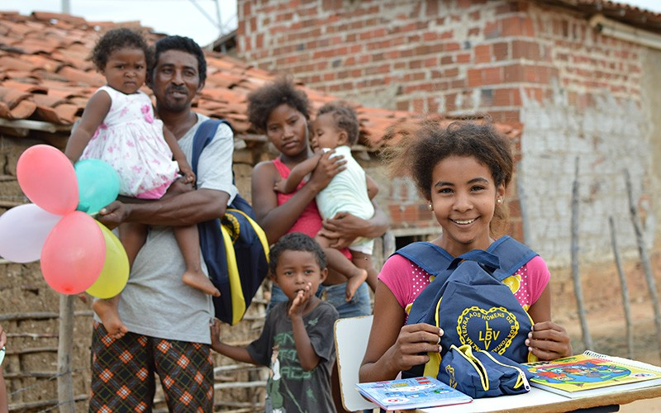
Mi última vereda, camino al cielo…
De la mano de mi Señora,
y un coro de pobres, es mi séquito,

Slide 9
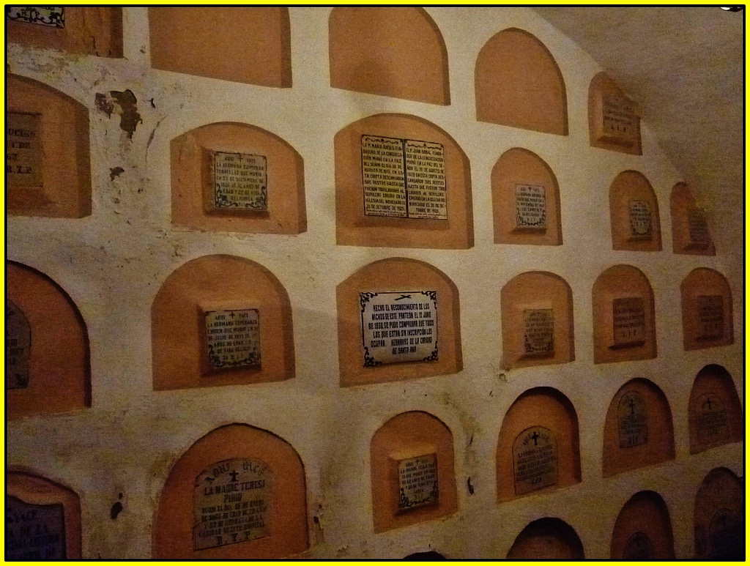
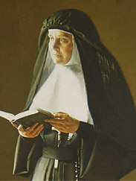
En la Casa grande…
Mi compañera fiel de veredas,
Junto a sus hijas, mis amadas hijas, me reciben.

Slide 10
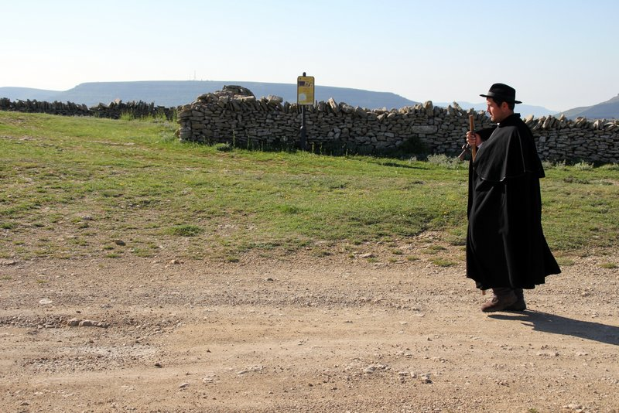
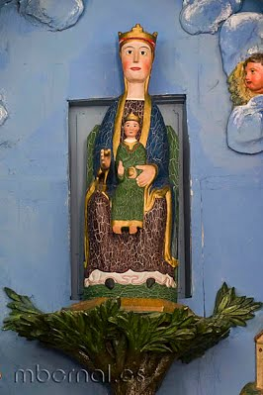
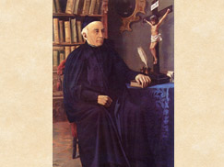
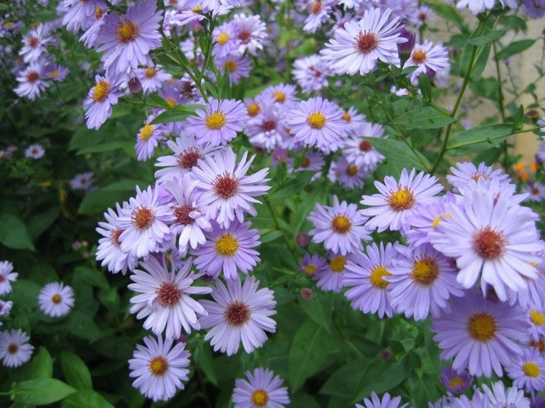
Veredero, limosnero, peregrino,
Embajador de los pobres,
Pregonero de paz,
Mira, yo no se escribir, según las reglas de la Real academia, pero mi corazón, si sabe escribir verdades acerca del HOMBRE JUSTO que fuisteis…

Slide 11
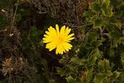
SÌ, no sólo te recuerdo, sino que también te amo, y… algo más, intento seguir tus huellas,
Pero tan torpe soy… mm…que mis pasos a veces no atinan , no se emparejan con los tuyos…
sí, sí ,mira mi poquedad, por eso en tu día, te pido que me eches una manita, a ver si progreso en mi vocación a la Santidad, como tu amada María Rafols y tus primeras hijas…
Sabes, querido Padre, dicen que en tiempo de rediseñaciòn estamos, pero yo creo que es que no damos la talla… ¿que te parece? Y…claro hay que volver a retomar el camino iniciado, volverá la Fuente original.

Slide 12
ORACIÓN DEL PADRE JUAN BONAL “Dios mío, creo en voz, espero en voz, os amo con todo mi corazón y me pesa haberos ofendido: dadme gracia, Señor para que no os ofenda jamás, así mismo concededme la gracia que este día y todos los días de mi vida los empleé a mayor honra y gloria vuestra, uniendo todas mis palabras , pensamientos y obras a los méritos de mi Señor Jesucristo, a los de la Santísima virgen María y a nuestros benignísimos patronos San Joaquín y Santa Ana; quisiera Señor agradaros y daros complacencia que os dieron y dan todos los Bienaventurados en el cielo, en donde espero daros las debidas alabanzas por una eternidad de eternidades”. (oración hecha por padre juan Bonal) sumn., doc. 72p.88-89(positio Cap. ii, p.179)

Slide 13
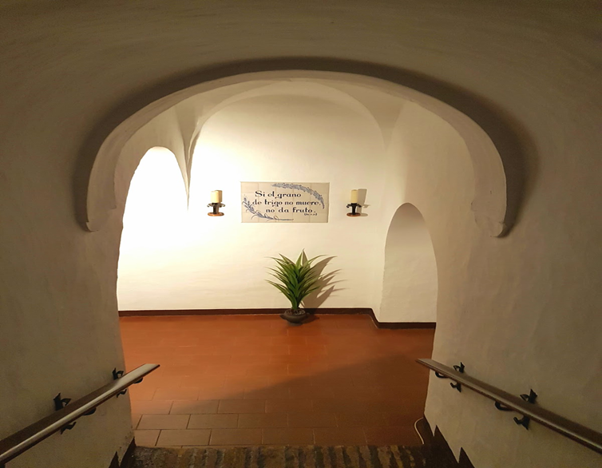
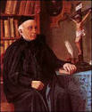
¡GRACIAS MI AMADO PADRE JUAN BONAL CORTADA!
189 ANIVERSARIO DE TU GOZO EN EL SEÑOR.
2018

